Slide 1


Aktuelle Studienergebnisse zur Immuntherapie bei Dickdarmkrebs 2026
Neue Behandlungsstandards und klinische Fortschritte bei dMMR- und MSS-Darmkrebs
Durchbruch in der adjuvanten Therapie: Immuntherapie halbiert Rückfallrisiko bei dMMR-Darmkrebs
Prof. Dr. Anke Reinacher-Schick (Koordination) | 16.04.2026

Slide 2
Inhaltsverzeichnis
1. Einleitung: Immuntherapie bei Dickdarmkrebs
2. ATOMIC-Studie: Krankheitsfreies Überleben bei dMMR-Darmkrebs
3. Risikoreduktion und klinische Relevanz der ATOMIC-Studie
4. BreAK CRC001-Studie: STC-1010 bei metastasiertem MSS-Darmkrebs
5. Sicherheitsprofil und Immunaktivierung in der BreAK CRC001-Studie
6. Immuntherapie-Medikamente nach Tumortyp (Auszug)
7. Deutsche Beteiligung und akademische Partnerschaften
8. Leitlinienanpassung und neuer Behandlungsstandard
9. Zusammenfassung und Ausblick

Slide 3
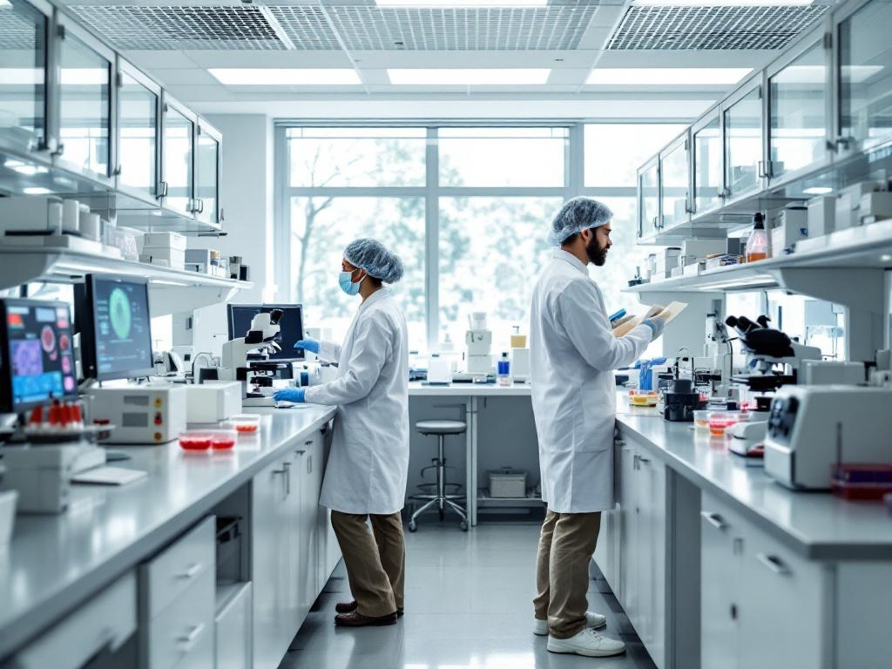
Einleitung: Immuntherapie bei Dickdarmkrebs
Dickdarmkrebs (kolorektales Karzinom, CRC) gehört zu den häufigsten Krebserkrankungen weltweit.
Biologisch unterscheidbare Subtypen: dMMR (defizientes DNA-Mismatch-Reparatur-System) und MSS (mikrosatellitenstabil).
Immuntherapie zeigt erstmals klinisch bedeutsamen Nutzen in frühen Krankheitsstadien (Stadium III).
Aktuelle Studien 2026: ATOMIC (dMMR) und BreAK CRC001 (MSS) liefern vielversprechende Ergebnisse.
Ziel: Etablierung neuer Behandlungsstandards durch Kombinationstherapien.
Notes:
Diese Einleitung gibt einen Überblick über die Relevanz der Immuntherapie bei Dickdarmkrebs. Betonen Sie die biologischen Unterschiede zwischen dMMR- und MSS-Tumoren, die für die Therapieauswahl entscheidend sind. Weisen Sie auf die beiden zentralen Studien hin, die im Folgenden detailliert vorgestellt werden.

Slide 4

Deutsche Beteiligung und akademische Partnerschaften
Studie wurde in Deutschland von Prof. Dr. Anke Reinacher-Schick (St. Josef Hospital, Ruhr-Universität Bochum) koordiniert.
Enge Zusammenarbeit zwischen Alliance (USA) und AIO (Arbeitsgemeinschaft Internistische Onkologie) der Deutschen Krebsgesellschaft.
COLOPREDICT-Register (CPP-Register) ermöglichte schnelle Identifizierung geeigneter Patient:innen.
AIO-angeschlossene Studienzentren sicherten Zugang für Patient:innen in Deutschland.
Erfolg unterstreicht Bedeutung akademischer Forschungspartnerschaften und transsektoraler Netzwerke.
Notes:
Diese Folie beleuchtet die deutsche Perspektive und die Bedeutung der Zusammenarbeit. Erklären Sie, wie das COLOPREDICT-Register die Rekrutierung beschleunigt hat und warum akademische Netzwerke für die Umsetzung solcher Studien entscheidend sind. Betonen Sie die Rolle von Prof. Reinacher-Schick als nationale Studienleiterin.

Slide 5
Leitlinienanpassung und neuer Behandlungsstandard
Ergebnisse der ATOMIC-Studie wurden in die neuesten Leitlinien des National Comprehensive Cancer Network (NCCN) aufgenommen.
Bestätigt die Rolle immuntherapiebasierter adjuvanter Behandlungsstrategien bei Hochrisikopatient:innen mit dMMR-Darmkrebs.
Kombinationstherapie (Atezolizumab + Chemotherapie) könnte neuen Standard für diese Patientengruppe setzen.
Zulassung von Atezolizumab für diese Indikation wird erwartet.
Studie veröffentlicht im New England Journal of Medicine (DOI: 10.1056/NEJMoa2507874).
Notes:
Diese Folie fasst die Konsequenzen der ATOMIC-Studie zusammen. Betonen Sie, dass die Ergebnisse bereits in die Leitlinien eingeflossen sind und damit die klinische Praxis verändern. Weisen Sie auf die bevorstehende Zulassung hin und die Bedeutung der Publikation im NEJM.

Slide 6

ATOMIC-Studie: 50%ige Risikoreduktion durch Immuntherapie
50
Prozentuale Verringerung des Risikos für Wiederauftreten oder Tod
Vergleich: Kombinationstherapie (Atezolizumab + Chemotherapie) vs. alleinige Chemotherapie.
Studie mit 712 Patient:innen mit dMMR-Darmkrebs im Stadium III (September 2017 – Januar 2023).
Ergebnis: Deutliche Verbesserung des krankheitsfreien Überlebens nach 3 Jahren.
Klinische Relevanz: Aufnahme in Leitlinien des National Comprehensive Cancer Network (NCCN).
Notes:
Diese Folie hebt die zentrale Erkenntnis der ATOMIC-Studie hervor: die Halbierung des Rückfallrisikos. Erklären Sie, dass dies der erste Nachweis eines klinisch bedeutsamen Nutzens der Immuntherapie in frühen Stadien ist. Betonen Sie die Bedeutung für die Leitlinienanpassung und die Praxisänderung.

Slide 7
ATOMIC-Studie: Krankheitsfreies Überleben nach 3 Jahren
Therapieform | Krankheitsfreies Überleben nach 3 Jahren (%)
Standard-Chemotherapie allein | 76,2
Chemotherapie + Atezolizumab (6 Monate), gefolgt von Atezolizumab-Monotherapie (6 Monate) | 86,3
Vergleich des krankheitsfreien Überlebens nach 3 Jahren zwischen alleiniger Chemotherapie und Kombinationstherapie mit Atezolizumab bei Patient:innen mit dMMR-Darmkrebs im Stadium III (n=712).
Notes:
Diese Tabelle zeigt den direkten Vergleich der beiden Therapiearme. Heben Sie den Unterschied von 10,1 Prozentpunkten hervor, der die Überlegenheit der Kombinationstherapie belegt. Erklären Sie, dass dies die Grundlage für die Etablierung eines neuen Behandlungsstandards bildet.

Slide 8
Krankheitsfreies Überleben nach 3 Jahren (ATOMIC-Studie)
Vergleich des krankheitsfreien Überlebens nach 3 Jahren zwischen den beiden Therapiearmen der ATOMIC-Studie.
Notes:
Dieses Balkendiagramm visualisiert den Unterschied im krankheitsfreien Überleben. Betonen Sie, dass die Kombinationstherapie nicht nur statistisch, sondern auch klinisch signifikant überlegen ist. Weisen Sie darauf hin, dass dies die erste Studie ist, die einen solchen Nutzen in frühen Stadien nachweist.

Slide 9
BreAK CRC001-Studie: Klinische Ergebnisse zu STC-1010
Parameter | Ergebnis
Dosislimitierende Toxizitäten (DLTs) | Keine beobachtet
Krankheitskontrollrate (DCR) nach RECIST | 100 %
Immunaktivierung (Überempfindlichkeitsreaktionen vom verzögerten Typ, DTH) | Anzeichen vorhanden
Ergebnisse der Phase-I/IIa-Studie zu STC-1010 bei inoperablem metastasiertem MSS-Darmkrebs (n=6, mediane Nachbeobachtungszeit: 6 Monate).
Notes:
Diese Tabelle zeigt die ersten klinischen Ergebnisse der BreAK CRC001-Studie. Heben Sie das günstige Sicherheitsprofil (keine DLTs) und die 100%ige Krankheitskontrollrate hervor. Erklären Sie, dass dies ein vielversprechender Ansatz für MSS-Darmkrebs ist, bei dem Standard-Immuntherapien versagen.

Slide 10
Krankheitskontrollrate in der BreAK CRC001-Studie
Krankheitskontrollrate (DCR) nach RECIST in der BreAK CRC001-Studie (n=6).
Notes:
Dieses Kreisdiagramm veranschaulicht die 100%ige Krankheitskontrollrate. Betonen Sie, dass dies ein außergewöhnliches Ergebnis für MSS-Darmkrebs ist und auf das Potenzial von STC-1010 hinweist. Erklären Sie, dass weitere Studien zur Bestätigung dieser Ergebnisse erforderlich sind.

Slide 11
Immuntherapie-Medikamente nach Tumortyp (Auszug) (Part 1/3)
Medikament
Avelumab
Cemiplimab
Dostarlimab-gxly
Durvalumab
Epcoritamab-bysp
Idecabtagene Vicleucel
Ipilimumab
Ipilimumab/Nivolumab
Notes:
Diese Tabelle gibt einen Überblick über verfügbare Immuntherapie-Medikamente. Erklären Sie, dass nicht alle Medikamente für Dickdarmkrebs zugelassen sind, aber einige in Studien getestet werden. Betonen Sie die Vielfalt der Ansätze, von Checkpoint-Inhibitoren bis zu zellbasierten Therapien.

Slide 12
Immuntherapie-Medikamente nach Tumortyp (Auszug) (Part 2/3)
Medikament
Nivolumab
Nivolumab/Hyaluronidase
Pembrolizumab
Pembrolizumab/Berahyaluronidase
Relatlimab/Nivolumab
Talimogen laherparepvec (T-VEC)
Talquetamab-tgvs
Tarlatamab-dll

Slide 13
Immuntherapie-Medikamente nach Tumortyp (Auszug) (Part 3/3)
Medikament
Tebentafusp-tebn
Tisotumab Vedotin-Tftv
Toripalimab-tpzi
Tremelimumab-Actl
Zenocutuzumab-zbco
Auszug aus der Liste von Immuntherapie-Medikamenten, die für verschiedene Tumortypen eingesetzt werden (Quelle: AIM with Immunotherapy Initiative).

Slide 14
Zusammenfassung: Immuntherapie bei Dickdarmkrebs 2026
1. ATOMIC-Studie: Kombinationstherapie mit Atezolizumab halbiert das Rückfallrisiko bei dMMR-Darmkrebs im Stadium III (krankheitsfreies Überleben: 86,3 % vs. 76,2 %).
2. Neuer Behandlungsstandard etabliert – Ergebnisse bereits in NCCN-Leitlinien aufgenommen.
3. BreAK CRC001-Studie: STC-1010 zeigt günstiges Sicherheitsprofil und 100 % Krankheitskontrollrate bei metastasiertem MSS-Darmkrebs.
4. Deutsche Beteiligung: Enge akademische Partnerschaften und Register wie COLOPREDICT beschleunigen die Translation.
5. Ausblick: Weitere Studien zur Biomarker-Identifikation und Therapieoptimierung laufen – Präzisionsonkologie im Fokus.
Notes:
Fassen Sie die wichtigsten Erkenntnisse der Präsentation zusammen. Betonen Sie die klinische Relevanz der Ergebnisse und die Bedeutung für die Praxis. Weisen Sie darauf hin, dass die Immuntherapie das Potenzial hat, die Behandlung von Dickdarmkrebs grundlegend zu verändern. Schließen Sie mit einem Ausblick auf zukünftige Entwicklungen und die Rolle der akademischen Forschung.

Slide 15
Quellen
Immuntherapie halbiert Rückfallrate bei dMMR-Darmkrebs, URL: https://www.journalonko.de/news/medizin/immuntherapie-halbiert-rueckfallrate-darmkrebs
Neuigkeiten zur Immuntherapie - AIM mit Immunotherapy Initiative, URL: https://aimwithimmunotherapy.org/de/Anbieterressourcen/News/
AACR 2026: Erste Daten aus der ersten Studie am Menschen mit ... - News.de, URL: https://www.news.de/pressemeldungen/859522420/pressemeldung-aacr-2026-erste-daten-aus-der-ersten-studie-am-menschen-mit-stc-1010-zeigen-ein-guenstiges-sicherhe
Immuntherapie halbiert Rückfallrate bei Formen von Darmkrebs, URL: https://news.rub.de/presseinformationen/wissenschaft/2026-03-27-medizin-immuntherapie-halbiert-rueckfallrate-bei-formen-von-darmkrebs
Gastrointestinale Tumoren - JOURNAL ONKOLOGIE, URL: https://www.journalonko.de/gastrointestinale-tumoren

